Slide 1
FORMACIÓN EN UDI
NOS PONEMOS MANOS A LA OBRA
RAMÓN SÁNCHEZ RAMOS

Slide 2
FORMACIÓN EN UDI
PROPUESTA DE TRABAJO
ELABORAR UNA UDI POR CICLOS CENTRADA EN EL ÁREA DE LENGUA EN TORNO A LA EFEMERIDES
“ANDALUCÍA”
RAMÓN SÁNCHEZ RAMOS

Slide 3
FORMACIÓN EN UDI
Establecer una progresión lógica de contenidos y actividades
RAMÓN SÁNCHEZ RAMOS

Slide 4
El formato de una Unidad Didáctica Integrada está compuesto de tres grupos de elementos
1) Concreción Curricular
2) Transposición Didáctica
3) Valoración
de lo aprendido
0) Diagnóstico Previo
RAMÓN SÁNCHEZ RAMOS

Slide 5
FORMACIÓN EN UDI
0) Diagnóstico Previo
Breve introducción-justificación de la udi. Motivos, causas, objetivos generales que persigue, relación con el entorno…
RAMÓN SÁNCHEZ RAMOS

Slide 6
1) Concreción Curricular
Es el punto de partida a la hora de construir una UDI.
Se seleccionan los aprendizajes que entrarán en juego a partir de los elementos curriculares
En definitiva, los objetivos didácticos, son la expresión de los comportamientos que permitirán adquirir el nivel de dominio previsto en la UDI para cada una de las competencias.
Dentro de los mapas curriculares, los indicadores de evaluación suponen el punto de partida para establecer los objetivos didácticos, desde esta perspectiva reforzamos que la evaluación (indicadores de evaluación) converge con el qué enseñar (objetivos didácticos).
RAMÓN SÁNCHEZ RAMOS

Slide 7
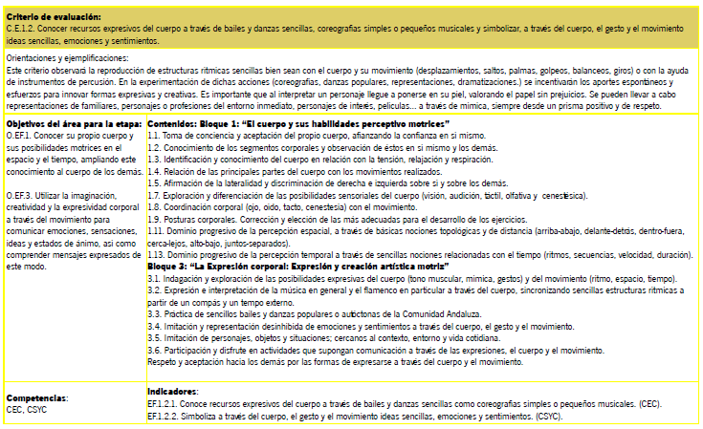

Slide 8
EL GRAN PROTAGONISTA … el indicador
El indicador de evaluación además de relacionar las competencias con el área de conocimiento debe ser para el maestro un
¡¡¡GENERADOR DE ACTIVIDADES!!!

Slide 9
CONSEJOS PARA PROGRAMAR UDI´S
SELECCIONAR POCOS CRITERIOS DE EVALUACIÓN (recuerda que cada criterio puede llevar asociado hasta tres indicadores)
EL NO SELECCIONAR UN CRITERIO NO JUSTIFICA SU DESARROLLO
NO ESTAMOS OBLIGADOS A EVALUAR TODOS LOS INDICADORES QUE SE ASOCIAN A UN DETERMINADO CRITERIO.

